Slide 1
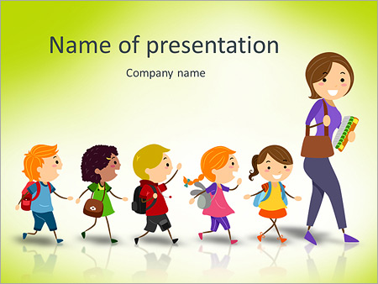
Доброго дня,
мої любі діти!

Slide 2
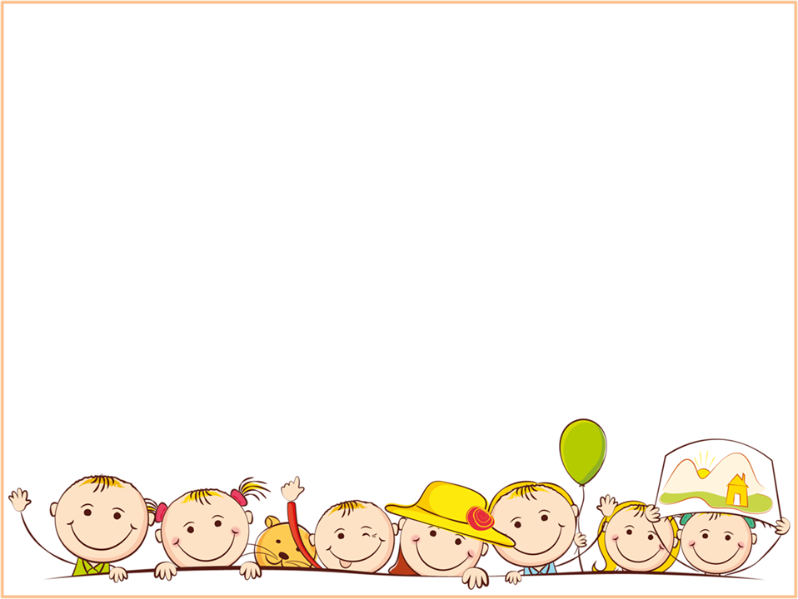
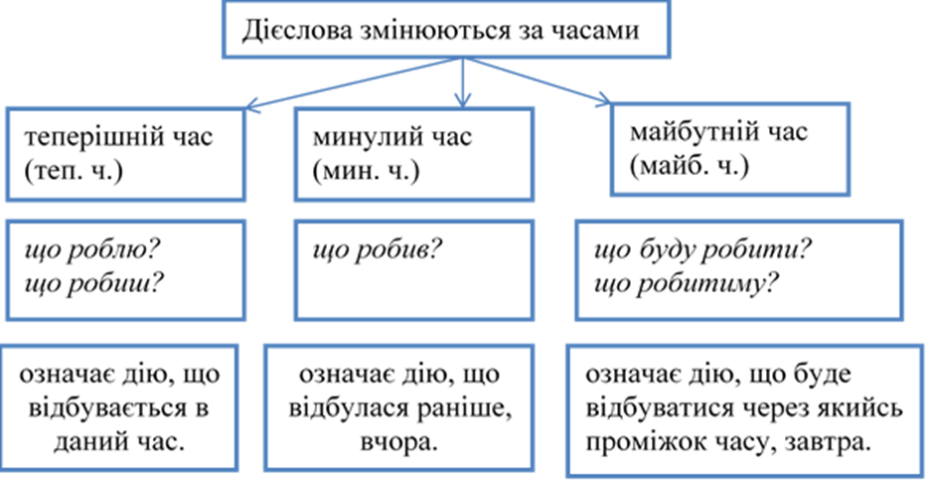
Пригадай!

Slide 3

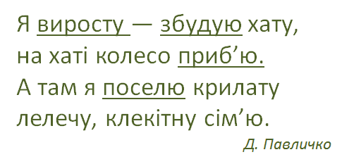
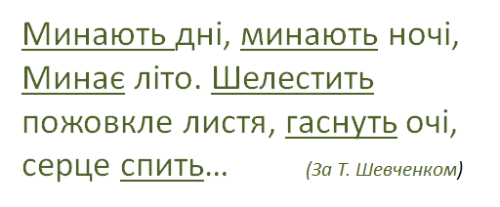
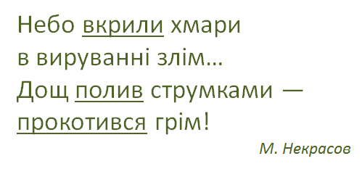
Прочитай. Визнач час підкреслених дієслів.
Запиши відповідь: 1 - 2 - 3 -
1
2
3

Slide 4
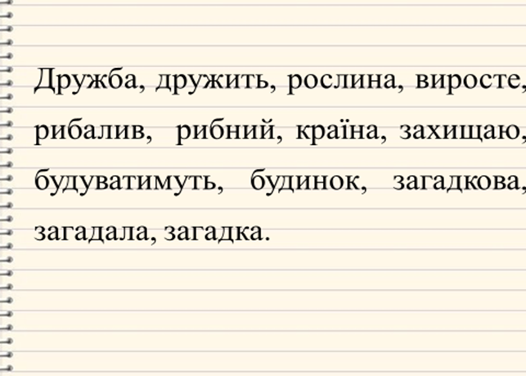
Випиши тільки дієслова.
Визнач час.

Slide 5

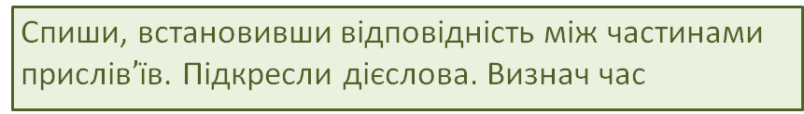









Slide 6
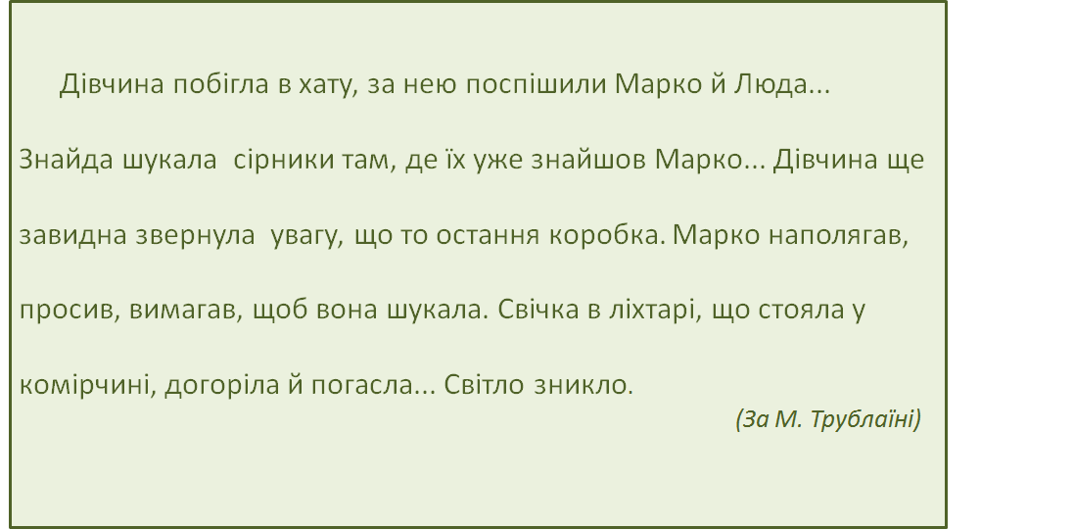
Дієслова минулого часу
змінюються за родами: ж.р.,ч.р.,с.р.
Прочитай. Спиши.
Визнач час дієслів минулого часу

Slide 7
Молодець!!!

